Slide 1
MicroPython

Slide 2
Was ist MicroPython
MicroPython ist eine Python3-kompatible Programmiersprache für Microcontroller.

Slide 3
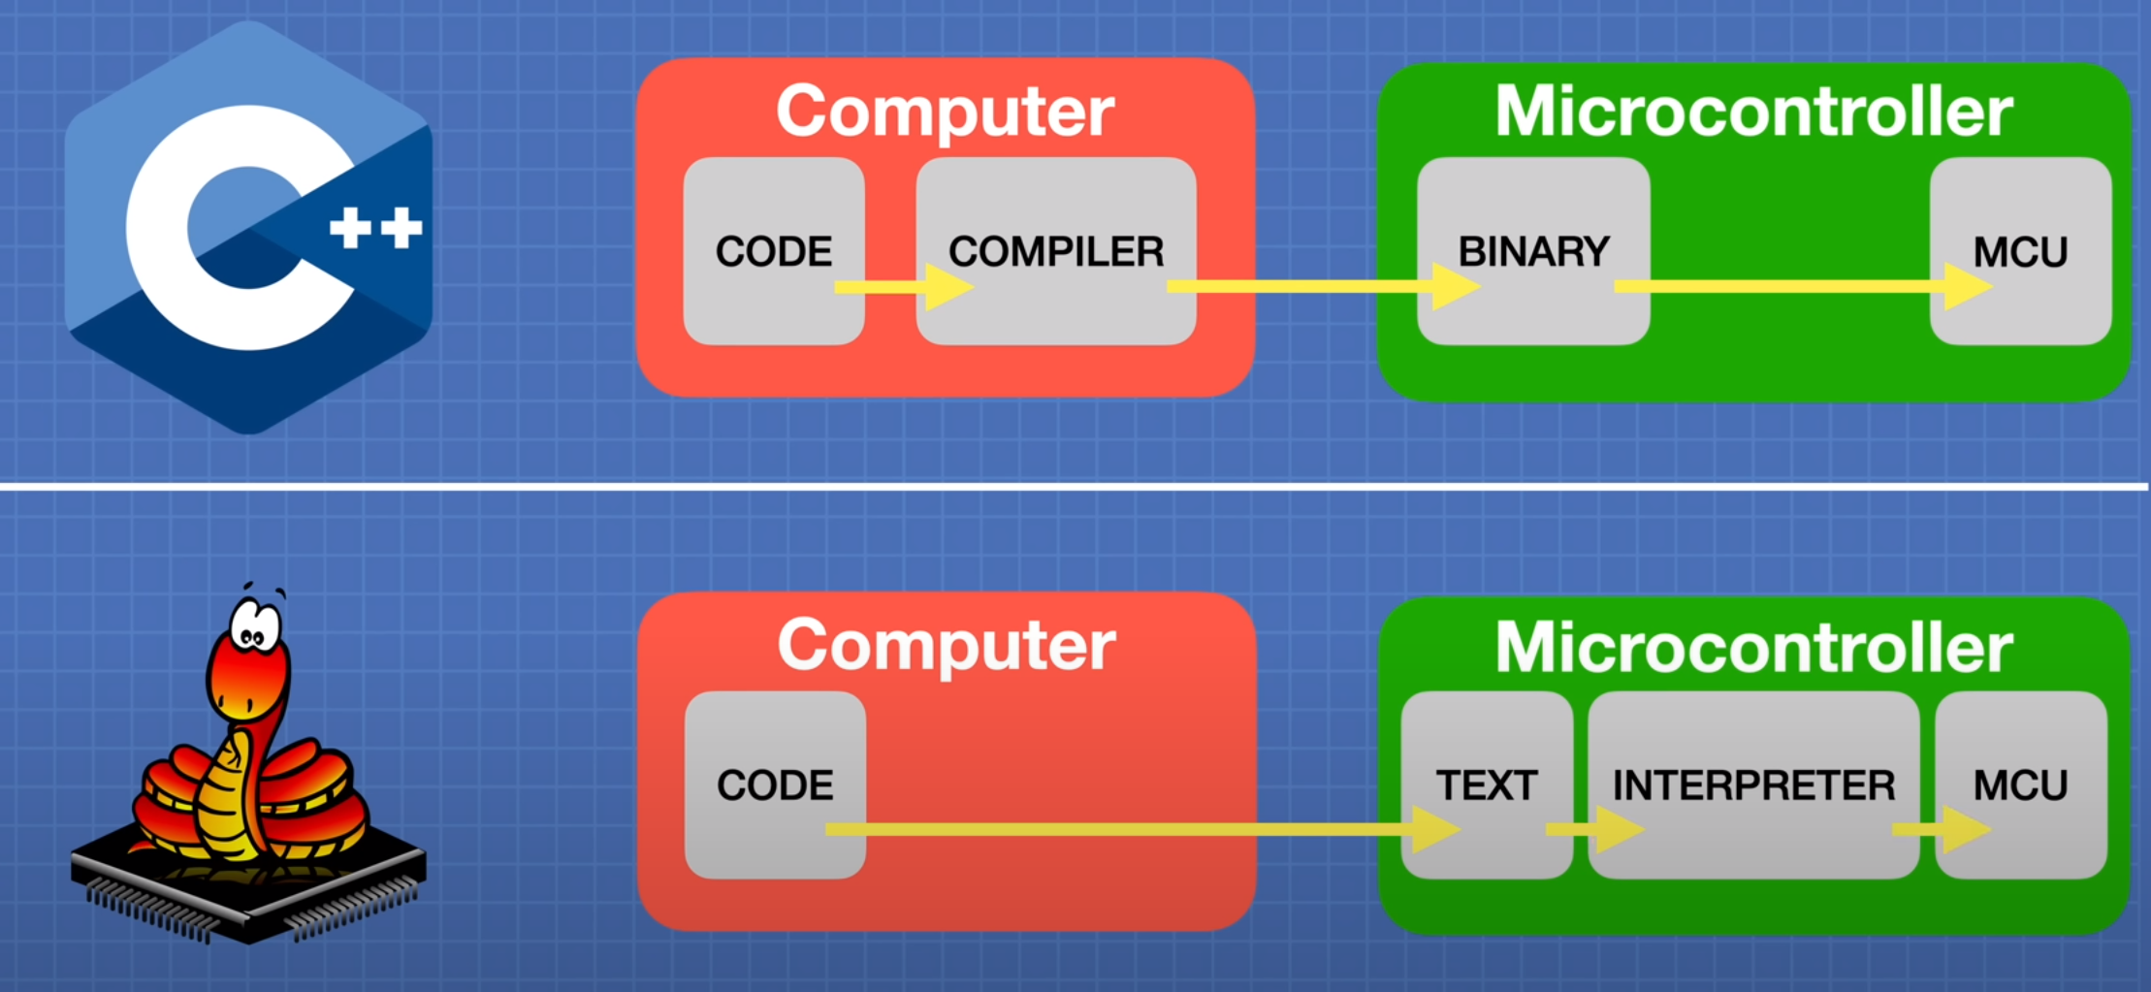
C++ Compiler vs. MicroPython Interpreter

Slide 4
Vorteile der beiden Sprachen
Arduino C++
MicroPython
Schnellere Ausführung
Geringer Speicherbedarf
Maschinennäher
Gut lesbar
Code hochgradig portabel
Schnellere Entwicklung (kein Compilieren nötig)
Command Line verfügbar (REPL)

Slide 5
Vorbereitung für MicroPython
Arduino Lab for MicroPython downloaden und installieren https://labs.arduino.cc/en/labs/micropython
Bootloader für MicroPython auf dem Board downloaden & installieren https://micropython.org/download/#esp32
Meist muss das Board in den "Bootloader Mode" versetzt werden (Anleitung beachten)
Besonders einfach geht das mit dem Arduino Nano ESP32 Installer (https://labs.arduino.cc/en/labs/micropython-installer )
Danach läuft kein C++ compilierter Code mehr auf dem ESP32, bis der originale Bootloader wiederhergestellt ist.

Slide 6
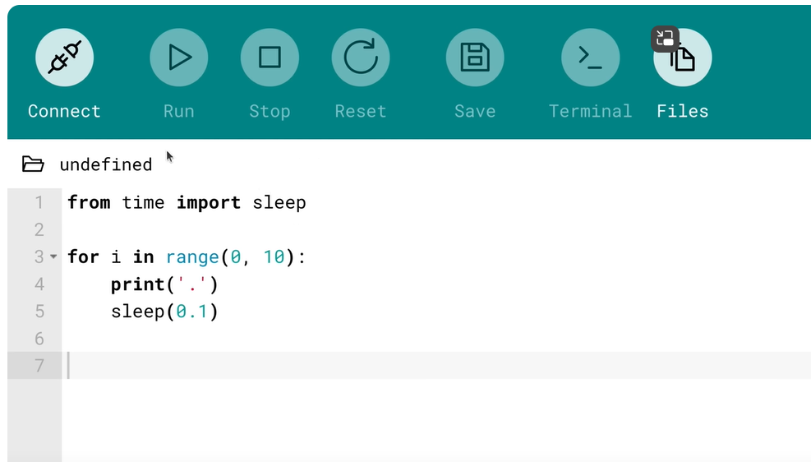
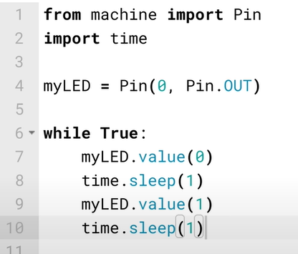
Erste Programme
REPL zum Befehle und Skripte auf dem lokalen PC ausprobieren
1. Board verbinden
2. Skript starten
Blink, das "Hello World" vom Arduino

